Slide 1
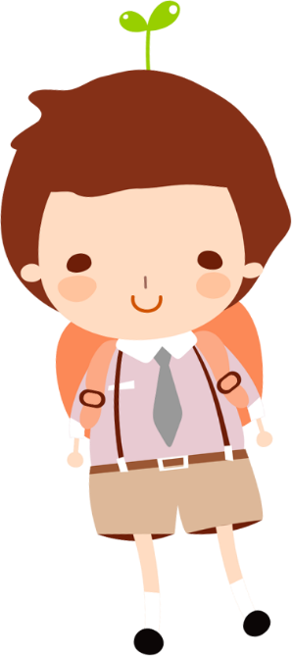


Slide 2



Khởi động

Slide 3





Thứ ... ngày ... tháng ... năm ….
BÀI 16:
SỬ DỤNG HỢP LÍ
ĐỘNG VẬT VÀ THỰC VẬT
( tiết 2 )

Slide 4


Slide 5
1. Tìm hiểu cách sử dụng thực vật và động vật trong gia đình, ở cộng đồng địa phương theo gợi ý sau.

Slide 6



1. Tìm hiểu cách sử dụng thực vật và động vật trong gia đình, ở cộng đồng địa phương theo gợi ý sau

Slide 7











Notes:
Slide HS trình bày

Slide 8
Xử lí tình huống
Notes:
Slide HS trình bày

Slide 9
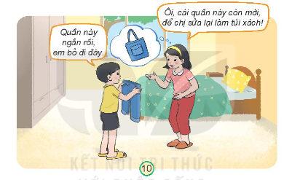
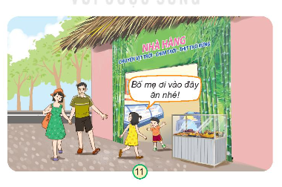

Slide 10
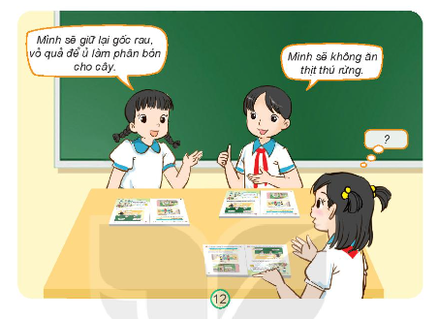
Đề xuất một số việc em có thể làm để sử dụng hợp lí thực vật và động vật:

Slide 11
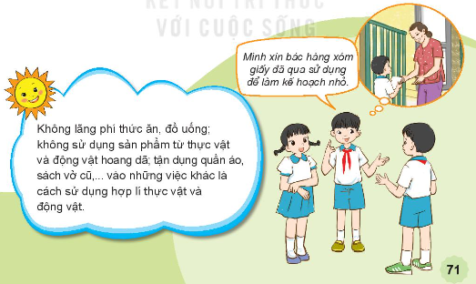

Slide 12


Không lãng phí thức ăn, đồ uống; không sử dụng sản phẩm từ thực vật và động vật hoang dã; tận dụng quần áo, sách vở cũ,… vào những việc khác là cách sử dụng hợp lí động vật và thực vật.

Slide 13

Về nhà thực hiện những điều vừa học vào cuộc sống hằng ngày.

Slide 14


